Slide 1
Признание результатов обучения и перезачет кредитов предшествующей подготовки, включая дополнительное и неформальное образование
Зам. руководителя
Департамента академической
работы КазНМУ им. С. Ж. Асфендиярова
Ташетова А.Б.

Slide 2
Механизм признания результатов обучения, полученных через формальное и неформальное образование разработан в соответствии с НПА, регламентирующими образовательную деятельность в РК и рекомендуется к внедрению в качестве обязательного элемента образовательной деятельности медицинских вузов и факультетов

Slide 3
НОРМАТИВНЫЕ ССЫЛКИ
Закон Республики Казахстан «Об образовании» от 27 июля 2007 года № 319-III. | Статья 1. Основные понятия, используемые в настоящем Законе | академическая мобильность – перемещение обучающихся или преподавателей-исследователей для обучения или проведения исследований на определенный академический период (семестр или учебный год) в другую организацию высшего и (или) послевузовского образования (внутри страны или за рубежом) с обязательным перезачетом освоенных учебных программ, дисциплин в виде академических кредитов в своей организации высшего и (или) послевузовского образования или для продолжения учебы в другой организации высшего и (или) послевузовского образования;
 |  | Результаты обучения – подтвержденный оценкой объем знаний, умений, навыков, приобретенных, демонстрируемых обучающимся по освоению образовательной программы, и сформированные ценности и отношения;
 | Статья 5. Компетенция уполномоченного органа в области образования | 38-3) разрабатывает и утверждает правила признания результатов обучения, полученных взрослыми через неформальное образование, предоставляемое организациями, внесенными в перечень признанных организаций, предоставляющих неформальное образование;
 | Статья 37. Дополнительное образование | Неформальное образование взрослых осуществляется организациями, которые предоставляют образовательные услуги, оказываемые без учета места, сроков и формы обучения, и сопровождается выдачей документа, подтверждающего результаты обучения. Результаты обучения, полученные взрослыми в течение всей жизни через неформальное образование, признаются в соответствии с порядком, предусмотренным настоящим Законом, и способствуют дальнейшему трудоустройству.

Slide 4
НОРМАТИВНЫЕ ССЫЛКИ
Государственный общеобязательный стандарт высшего образования | Глава 2. Требования к содержанию высшего образования с ориентиром на результаты обучения | 22. Подготовка кадров с высшим образованием осуществляется на базе общеобразовательных учебных программ общего среднего образования, технического и профессионального образования, послесреднего образования, а также высшего образования - при получении второго высшего образования. На базе образовательных программ технического и профессионального образования, послесреднего образования на "входе" в случае совпадения профиля образовательной программы высшего образования с образовательной программой технического и профессионального образования или послесреднего образования результаты обучения предыдущего уровня формального образования признаются автоматически и срок обучения сокращается. В случае несовпадения профиля образовательной программы обучение осуществляется по полной программе высшего образования. В случае соответствия результатов обучения в качестве пререквизитов перезачитываются отдельные дисциплины предыдущего уровня формального образования, а также результаты обучения неформального образования соответствующего уровня.
 | Глава 3. Требования к максимальному объему учебной нагрузки студентов | 32. Количество академических кредитов и необходимый объем образовательной программы высшего образования студентам, поступившим на базе программы ТиППО, или программы высшего образования, или на базе программы общего среднего образования для обучения по сокращенным образовательным программам высшего образования определяется ВУЗом самостоятельно с учетом признания ранее достигнутых результатов обучения формального и неформального образования.

Slide 5
НОРМАТИВНЫЕ ССЫЛКИ
Типовые правила деятельности организаций высшего и (или) послевузовского образования | Глава 2. Порядок деятельности организаций высшего и (или) послевузовского образования | 35. Основой процесса обучения является академическая честность, реализация которой обеспечивается ОВПО. 3) обеспечение последовательной и непрерывной траектории обучения обучающегося путем определения четкого механизма и процедуры перезачета кредитов обучающегося на основе верифицируемых транскриптов других образовательных организаций;
 |  | При переводе или восстановлении обучающихся для перезачета результатов обучения ОВПО создается соответствующая комиссия.
 |  | 38. Признание результатов обучения, полученных взрослыми через неформальное образование осуществляется в соответствии с Правилами признания результатов обучения, полученных взрослыми через неформальное образование, предоставляемое организациями, внесенными в перечень признанных организаций, предоставляющих неформальное образование

Slide 6
НОРМАТИВНЫЕ ССЫЛКИ
Правила признания результатов обучения, полученных взрослыми через неформальное образование, предоставляемое организациями, внесенными в перечень признанных организаций, предоставляющих неформальное образование | Глава 1. Общие положения | 2) признание результатов обучения - процесс формализации результатов образовательного опыта, набора компетенций и знаний;
 | Глава 2. Порядок признания результатов обучения полученных взрослыми через неформальное образование, предоставляемое организациями, внесенными в перечень признанных организаций, предоставляющих неформальное образование | 4) Результаты обучения, полученные через неформальное образование признаются организациями технического и профессионального, послесреднего, высшего и (или) послевузовского образования
 |  | 5) Документами, подтверждающими результаты обучения, являются сертификат о завершении обучения или свидетельство о завершении обучения
 |  | 6) Для признания результатов обучения организация образования создает комиссию

Slide 7
ОСНОВНЫЕ ТЕРМИНЫ
Признание результатов обучения – процесс признания результатов обучения (далее - РО), полученных по одной образовательной программе (далее - ОП) могут быть признаны в другую программу, реализуемую в КазНМУ или другим учебным заведением, в другом официальном контексте с целью получения квалификации. Процесс, посредством которого вуз удостоверяет, что определенные результаты обучения, достигнутые и оцененные по другой ОП или по той же ОП в другом учебном заведении, соответствуют установленным требованиям одной из программ этого вуза.
Перезачет кредитов – это процедура признания эквивалентности содержания дисциплины, изученной в другом учебном заведении или по другому учебном плану, дисциплине рабочего учебного плана по образовательной программе, утвержденной и действующей на текущий момент, с внесением дисциплины и полученной по ней оценки в транскрипт обучающегося.
Формальное образование — процесс получения знаний проходит в хорошо организованном и иерархически упорядоченном контексте, в учебных заведениях, по завершению которого выдается документ об образовании государственного образца.
Неформальное образование для получения дополнительного объема знаний и навыков осуществляется организациями, которые предоставляют образовательные услуги, оказываемые без учета места, сроков и формы обучения, и сопровождается выдачей документа, подтверждающего результаты обучения.

Slide 8
Результатом обучения формального и неформального образования считаются знания, навыки и компетенции, полученные:
Результаты обучения, полученные на предшествующем этапе обучения для продолжения обучения
при восстановлении,
выходе с академического отпуска,
переводе из одной ОП на другую, из одного вуза в другой.
Результаты обучения, предыдущего уровня формального ТиППО, или программы высшего образования, или программы общего среднего образования для продолжения обучения на следующем уровне по сокращенным ОП высшего образования
Результаты обучения, неформальное образования для продолжения обучения на следующем уровне образования и/или для получения второго высшего образования
Результаты обучения языковых компетенций по международным/признанным сертификатам.
Результаты обучения неформального образования соответствующего уровня в качестве пререквизитов при поступлении в магистратуру/
докторантуру.
Результаты обучения, полученные в рамках академической мобильности, с обязательным перезачетом освоенных кредитов в своей ОВПО или для продолжения учебы в другой ОВПО.

Slide 9
Порядок признания результатов формального и неформального образования.
Для признания результатов обучения в ОВПО создается комиссия по признанию результатов формального и неформального обучения обучающихся (далее - Комиссия), состоящая из нечетного количества членов.
из числа членов комиссии большинством голосов избирается председатель комиссии, который руководит деятельностью комиссии.
Лицо, подавшее заявление на признание результатов обучения (далее - Претендент), предоставляет на рассмотрение Комиссии следующие документы:
заявление на имя председателя Комиссии в произвольной форме о признании результатов обучения;
копия удостоверения личности;
оригинал документа, подтверждающего результаты обучения формального или неформального образования.
Комиссия, на основании предоставленных документов
проводит сопоставление результатов обучения дисциплин изученных на предыдущем этапе обучения с учебным планом заявленной образовательной программы;
знакомит претендентов с условиями перезачета;
определяет дисциплины, которые можно перезачесть или переходят в академическую разницу.
выносит решение о перезачете дисциплин, о необходимости сдачи итогового контроля;
решение комиссии принимается большинством голосов от общего числа участвующих в заседании комиссии. Решение комиссии оформляется протоколом по форме, установленной в ОВПО.
трансферт дисциплин учебных кредитов перезачета дисциплин передается в офис Регистратора, и дисциплины переносятся в транскрипт.

Slide 10
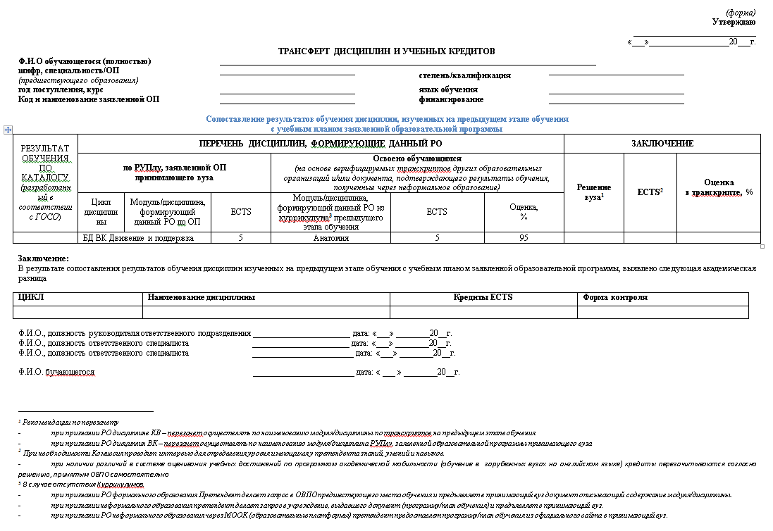
Сопоставление результатов обучения дисциплин

Slide 11
Примечания к трансферту
В случае отсутствия Куррикулумов,
при признании РО формального образования Претендент делает запрос в ОВПО предшествующего места обучения и предъявляет в принимающий вуз документ описывающий содержание модуля/дисциплины.
при признании неформального образования претендент делает запрос в учреждение, выдавшего документ (программу/план обучения) и предъявляет в принимающий вуз.
при признании РО неформального образования через МООК (образовательные платформы) претендент предоставлет программу/план обучения из официального сайта в принимающий вуз.
2. Рекомендации по перезачету
при признании РО дисциплин КВ – перезачет осуществляется по наименованию модуля/дисциплины по транскрипту предыдущего этапе обучения
при признании РО дисциплин ВК – перезачет осуществляется по наименованию модуля/дисциплина РУПлу, заявленной образовательной программы принимающего вуза
3. При необходимости Комиссия проводит интервью для определения уровня имеющихся у претендента знаний, умений и навыков.
при наличии различий в системе оценивания учебных достижений по программам академической мобильности (при прохождении обучения в зарубежных вузах на английском языке) кредиты перезачитываются согласно решению, принятым ОВПО самостоятельно

Slide 12
Каталог по ОП «Медицина» по аналогии каталога «Outcomes for graduates»

Slide 13
ПРОЕКТ РЕШЕНИЯ
Предложения УМО по признанию и перезачету результатов обучения предшествующей подготовки, включая дополнительное и неформальное образование присылать на адрес УМО (umo.rums.med@gmail.com) до 13.00 25 июня 2021г.
Рабочей группе совместно с РЦРЗ составить проекты каталога по ОП «Медицина» (аналог каталога «Outcomes for graduates») и методических рекомендаций по признанию результатов обучения и перезачету освоенных учебных программ, дисциплин в виде академических кредитов до 5 июля 2021г.

Slide 14
БЛАГОДАРЮ ЗА ВНИМАНИЕ!

